Slide 1
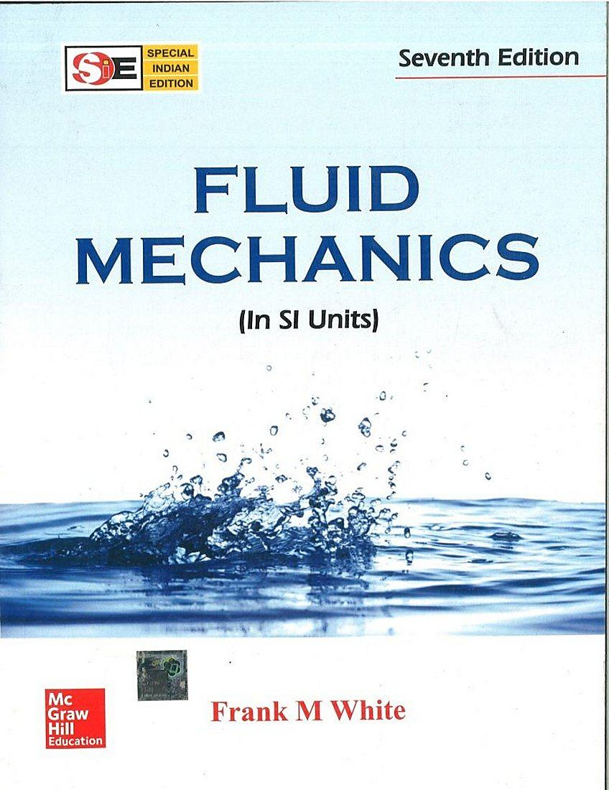

دانشکده مهندسی
گروه مکانیک
مکانیک سیالات (1)
مدرس:
سجاد خدادادی
بهار 1403

Slide 2

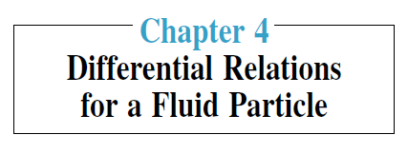
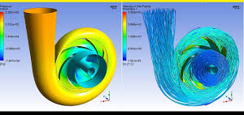
فصل چهارم: معادلات دیفرانسیلی جریان سیالات

Slide 3


مقدمه
فصل چهارم: معادلات دیفرانسیلی جریان سیالات
روش های تحلیل جریان سیالات :
1- روش حجم کنترل : تخمین آهنگ جرم، نیروهای ناشی از جریان، تبادل انرژی و ... در یک ناحیه معین
2- روش دیفرانسیلی: بررسی نقطه به نقطه جریان برای یک سیستم بی نهایت کوچک
4-1 : میدان شتاب
میدان سرعت ، مهمترین متغیر در مکانیک سیالات است ....

Slide 4
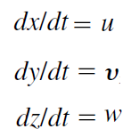

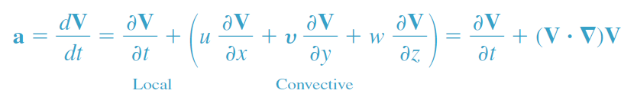

4-1 : میدان شتاب
فصل چهارم: معادلات دیفرانسیلی جریان سیالات
شتاب محلی
شتاب جابجایی
یادآوری :

Slide 5


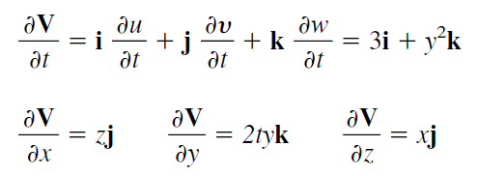


مثال:
برای میدان سرعت داده شده، شتاب ذره را بدست آورید؟
فصل چهارم: معادلات دیفرانسیلی جریان سیالات

Slide 6

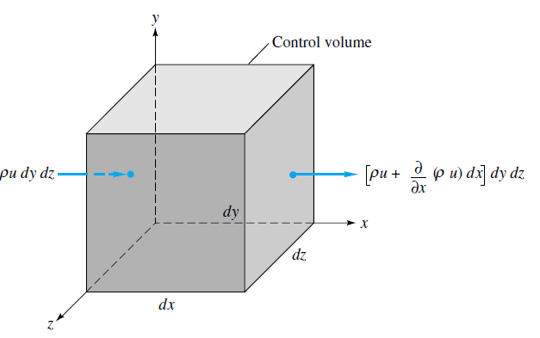

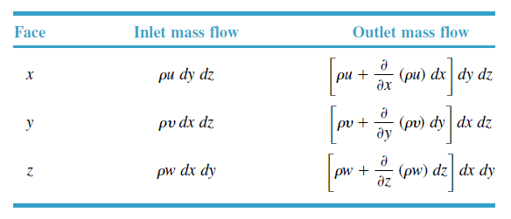
4-2 : معادله دیفرانسیل پایستاری جرم
فصل چهارم: معادلات دیفرانسیلی جریان سیالات
یادآوری: معادله رینولدز برای جریان جرمی:
برای یک جز دیفرانسیلی (dx dy dz ) آن را اعمال می کنیم :

Slide 7



4-2 : معادله دیفرانسیل پایستاری جرم
فصل چهارم: معادلات دیفرانسیلی جریان سیالات
معادله پایستاری جرم در مقیاس دیفرانسیلی

Slide 8
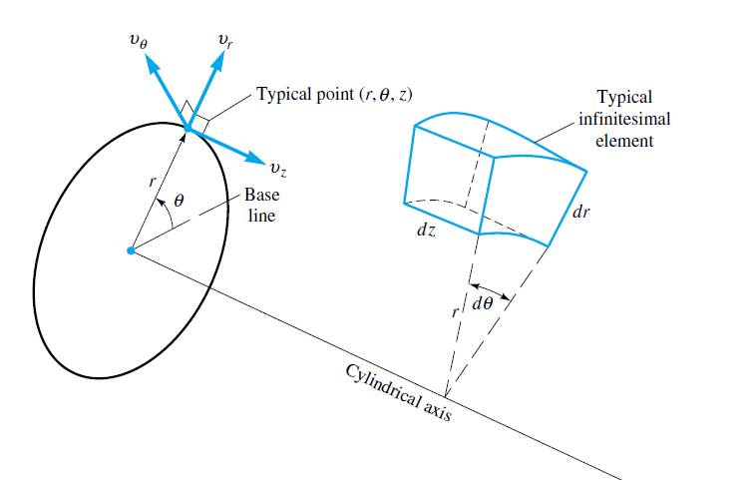

4-2 : معادله دیفرانسیل پایستاری جرم
فصل چهارم: معادلات دیفرانسیلی جریان سیالات
معادله پایستاری جرم در مقیاس دیفرانسیلی ( مختصات استوانه ای)

Slide 9

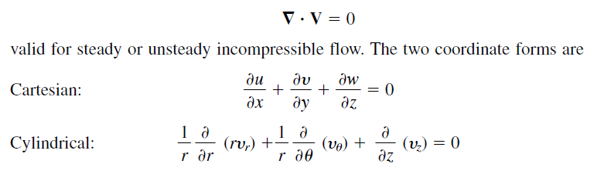
4-2 : معادله دیفرانسیل پایستاری جرم
فصل چهارم: معادلات دیفرانسیلی جریان سیالات
جریان تراکم ناپذیر (خواه پایا باشد یا ناپایا )
عدد ماخ
اغلب جریان ها جریان تراکم ناپذیر هستند بجز گازها با سرعت زیاد ....

Slide 10
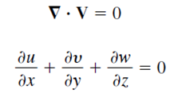
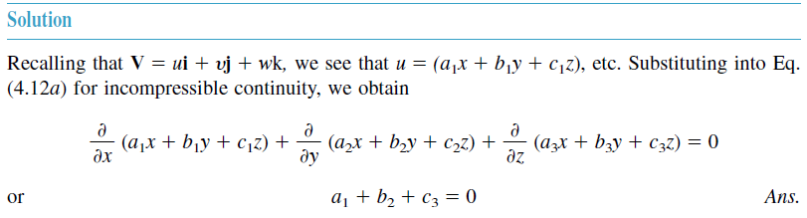
مثال:
میدان سرعت زیر داده شده است. اگر ضرایب a1, b1, …. ثابت باشند، تحت چه شرایطی جریان داده شده تراکم ناپذیر است؟
فصل چهارم: معادلات دیفرانسیلی جریان سیالات
حل:

Slide 11

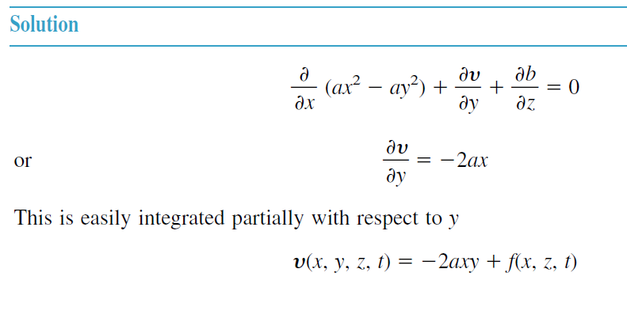
مثال:
میدان یک جریان تراکم ناپذیر داده شده است، اگر ضرایب a , b ثابت باشند، مولفه v را بیابید ؟
فصل چهارم: معادلات دیفرانسیلی جریان سیالات

Slide 12
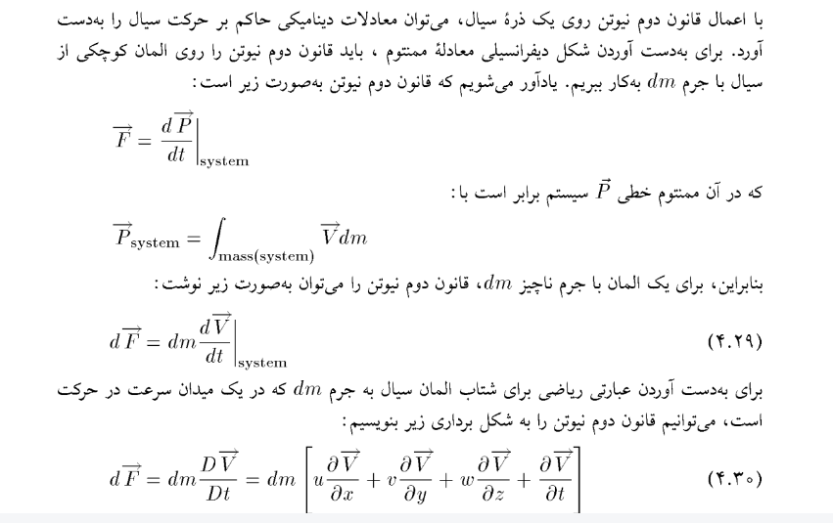
معادله مومنتوم
فصل چهارم: معادلات دیفرانسیلی جریان سیالات

Slide 13
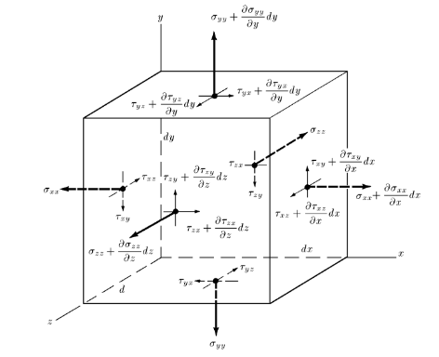
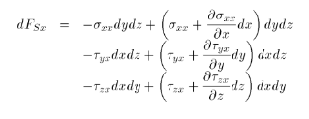
معادله مومنتوم
فصل چهارم: معادلات دیفرانسیلی جریان سیالات

Slide 14
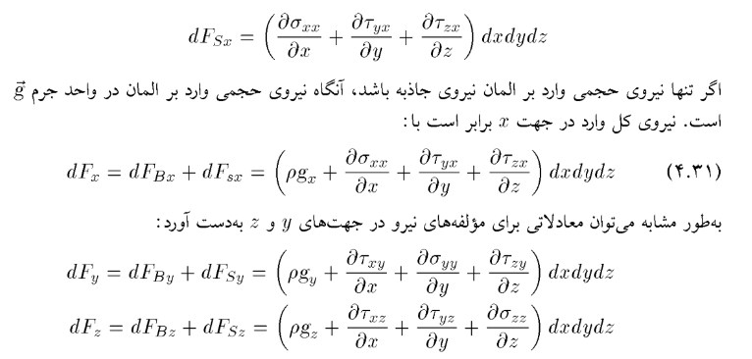
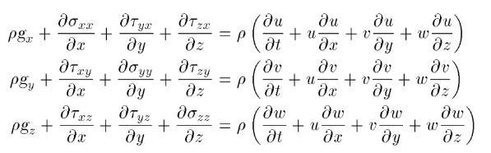
معادله مومنتوم
فصل چهارم: معادلات دیفرانسیلی جریان سیالات

Slide 15
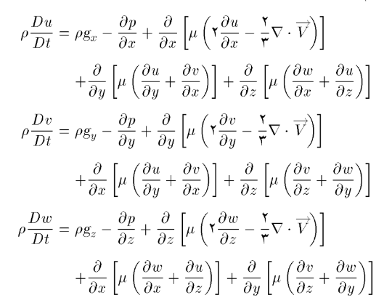

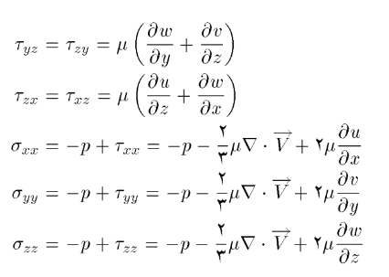
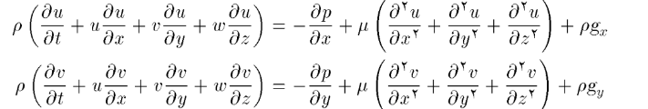


معادله مومنتوم
فصل چهارم: معادلات دیفرانسیلی جریان سیالات

Slide 16
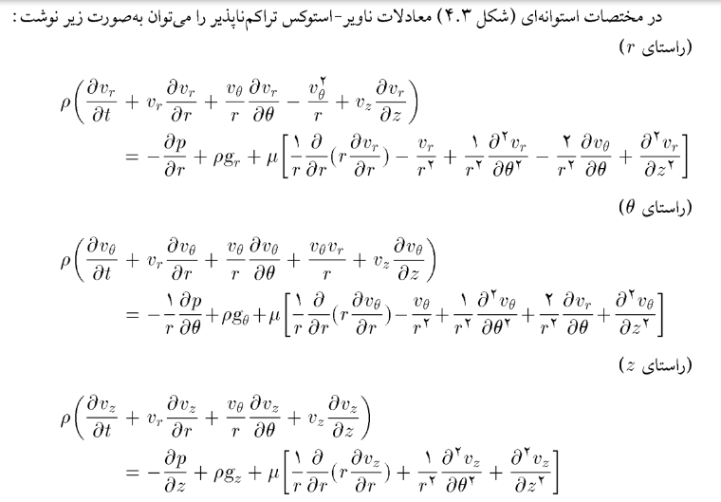
معادله مومنتوم
فصل چهارم: معادلات دیفرانسیلی جریان سیالات

Slide 17

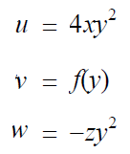

مثال 2:
میدان سرعت یک جریان تراکم ناپذیر به صورت زیر است. تابع f(y) را به گونه ای بیابید که رابطه پیوستگی حاکم باشد ؟
حل:
رابطه پیوستگی
با انتگرال گیری

Slide 18
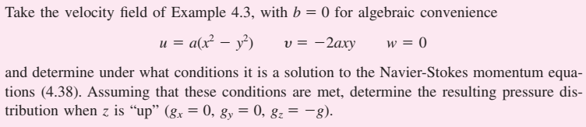
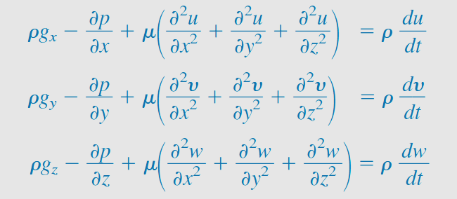
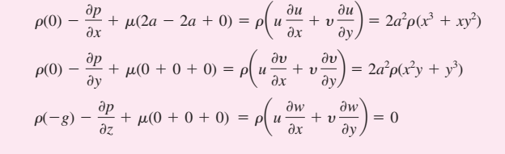
میدان سرعت یک جریان تراکم ناپذیر به صورت زیر است. اگر ویسکوزیته و چگالی ثابت باشد ثابت و گرانش ناچیز باشد، الف) آیا میدان سرعت داده شده معادلات ناویر-استوکس را ارضا می کند؟ ب) اگر اینطور است، توزیع فشار را بیابید ؟ فشار در مبدا را P0 در نظر بگیرید.

Slide 19

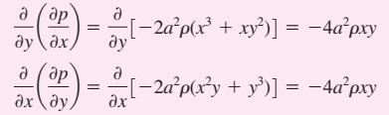
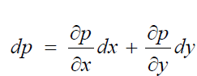

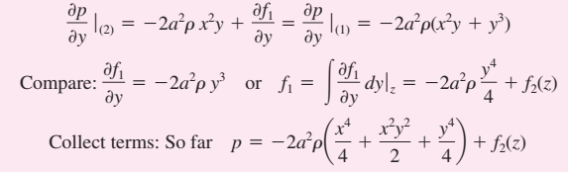


مثال:

Slide 20

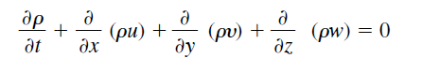
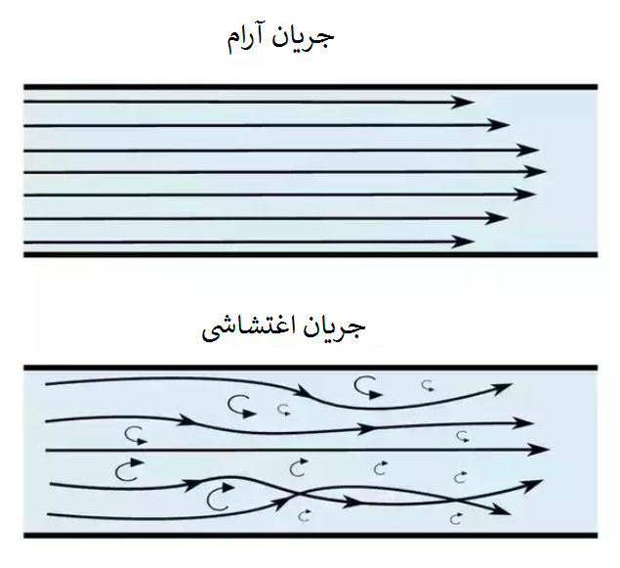

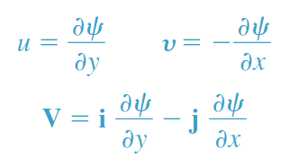

4-7 : تابع جریان
همان‌طور که قبلا در معادله ناویر-استوکس بیان شد، همواره به منظور بدست آوردن شکل یک جریان، بایستی معادله مذکور حل شود. همان‌طور که می‌دانید معادله ناویر-استوکس، نتیجه‌ای از معادلات بقا و مومنتوم در سیالات محسوب می‌شود. از این رو تابعی تحت عنوان «تابع جریان» (Stream Function) یا ψ به نحوی تعریف می‌شود تا معادله بقا جرم را ارضا کند.
2D , Steady state , Imcompressible

Slide 21


4-7 : تابع جریان
فصل چهارم: معادلات دیفرانسیلی جریان سیالات

Slide 22




4-7 : تابع جریان
تفسیر هندسی تابع جریان
فصل چهارم: معادلات دیفرانسیلی جریان سیالات
نتیجه: با داشتن تابع جریان ( ) می توان خطوط جریان را ترسیم کرد ...

Slide 23
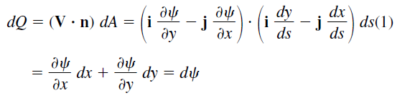
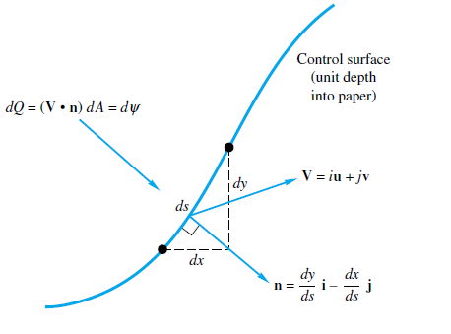

4-7 : تابع جریان
تفسیر دیگر از تابع جریان
فصل چهارم: معادلات دیفرانسیلی جریان سیالات
نتیجه: با داشتن تابع جریان در عرض سطح کنترل می توان آهنگ حجم جریان را محاسبه کرد ...

Slide 24
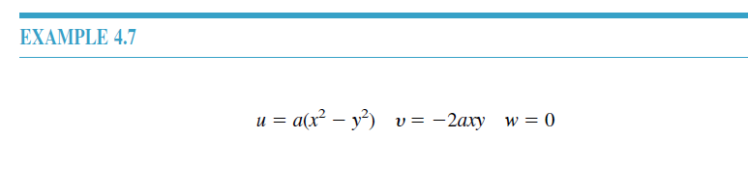
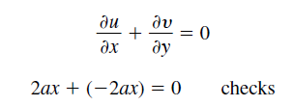
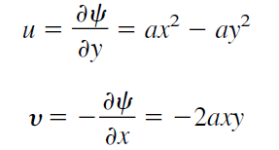
4-7 : تابع جریان
مثال
فصل چهارم: معادلات دیفرانسیلی جریان سیالات
تابع جریان میدان سرعت داده شده را در صورت وجود بیابید ؟
حل:
تابع جریان فقط برای جریان دوبعدی و تراکم ناپذیر وجود دارد ..
برای کنترل پیوستگی داریم :
پس تابع جریان برای آن وجود دارد ....

Slide 25
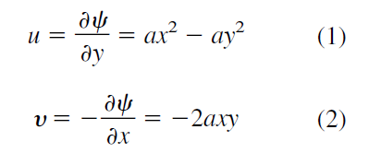



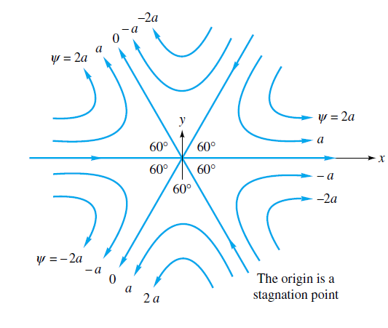
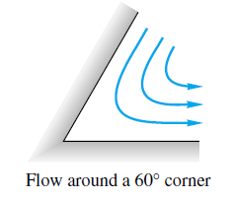
4-7 : تابع جریان
ادامه مثال
فصل چهارم: معادلات دیفرانسیلی جریان سیالات
انتگرالگیری از (1) نسبت به y
مشتق گیری از رابطه فوق نسبت به x

Slide 26
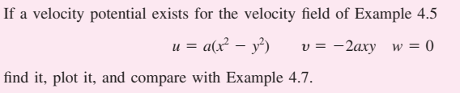

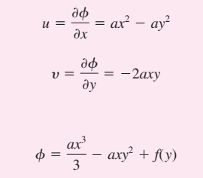


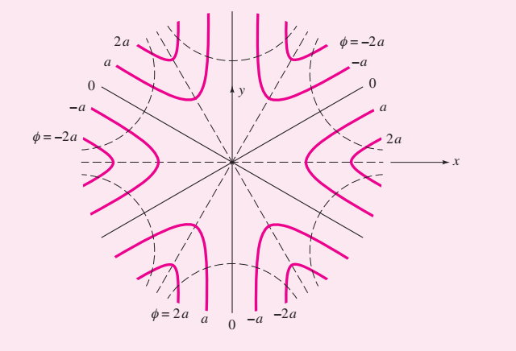
4-8 : جریان چرخشی و بدون چرخش
فصل چهارم: معادلات دیفرانسیلی جریان سیالات

Slide 27
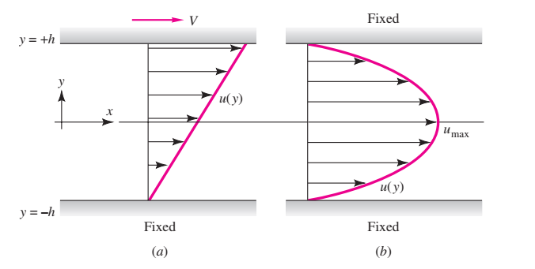
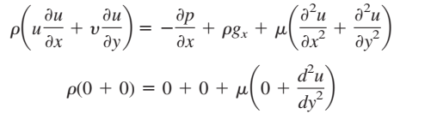

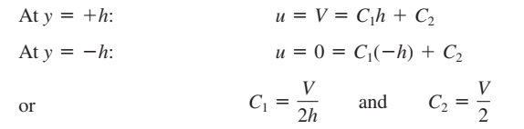

Couette flow
فصل چهارم: معادلات دیفرانسیلی جریان سیالات

Slide 28








Poiseuille flow
فصل چهارم: معادلات دیفرانسیلی جریان سیالات

